Slide 1

Fundamentos de Ingeniería de Datos
Análisis de hoteles de lujo en Europa
Manuel Díaz Gil
Lucía Falcón García
José David Sánchez
14/01/2020
Notes:
1

Slide 2
Índice
Introducción
Análisis en R
Clustering
Tablas de contingencia
Conclusiones
Bibliografía

Slide 3
Introducción
Conjunto de datos:
Contiene 515.000 filas con datos de reseñas de diferentes hoteles (~1.500) de lujo en Europa.
Extraído de Kaggle. Los datos son propiedad original de Booking.com
Archivo csv con 17 campos (nombre del hotel, puntuación media del hotel, puntuación que da el cliente…)

Slide 4
Índice
Introducción
Análisis en R
Clustering
Tablas de contingencia
Conclusiones
Bibliografía

Slide 5
Análisis en R
Entorno de desarrollo: RStudio
Lenguaje utilizado: R
Tres scripts diferentes utilizados
Se han realizado modificaciones del código original.

Slide 6
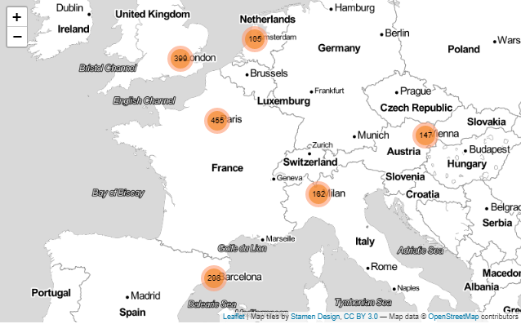
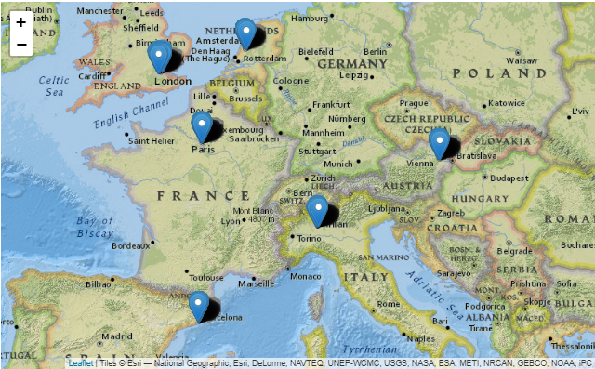
Análisis en R
Localización de hoteles.
Ciudades más visitadas en el ranking anual(Barcelona,París,Londres...)
Se construye a partir de los campos: latitud,longitud y dirección del hotel.
Notes:
-1º Gráfica: Se muestran los hoteles de lujo más visitados a partir de las reviews realizadas en las ciudades más visitadas en el ranking anual (Barcelona, Paris, Londres...)
-2º Gráfica: Igual que la anterior pero en color para una posible exportación a una aplicación.

Slide 7
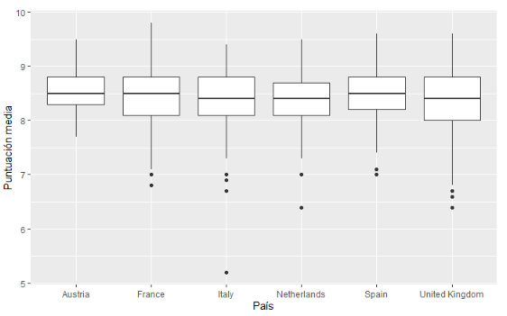
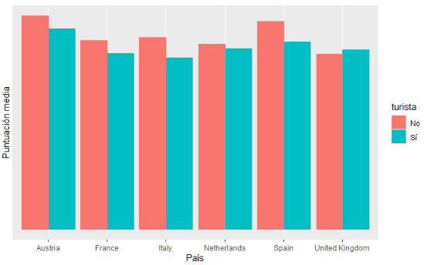
Análisis en R
Modificación del código para añadir tres nuevas columnas: ciudad, país y turista [Si-No].
Calculadas a partir del campo “Dirección del hotel” y “Nacionalidad del cliente”.
Notes:
1ºGráfica: Se aprecia que Austria es el que tiene un rango menor de puntuaciones y es el que tendría las puntuaciones más altas de media.
2º Gráfica: Con esto observamos que los que no son Turistas dejan una puntuación mayor que los que si lo son, a excepción de Inglaterra

Slide 8
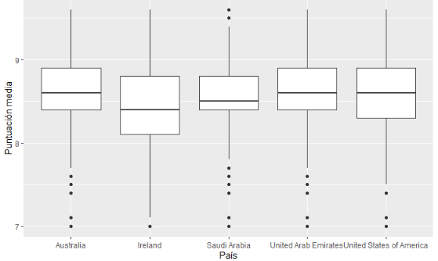
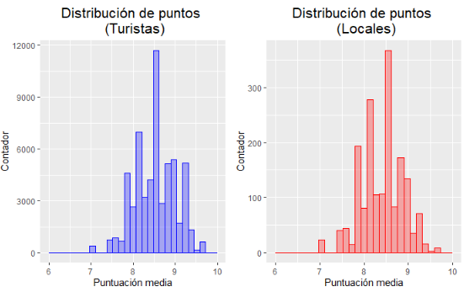
Análisis en R
Ejemplos para la ciudad de Barcelona:
Notes:
-1º Gráfica: Las puntuaciones medias dadas a hoteles de Barcelona según una muestra de nacionalidades
-2º Gráfica: La distribución de las puntuaciones dependiendo si las reviews son de turistas de fuera o de Barcelona.

Slide 9
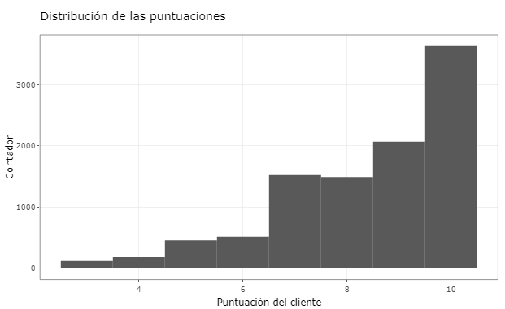
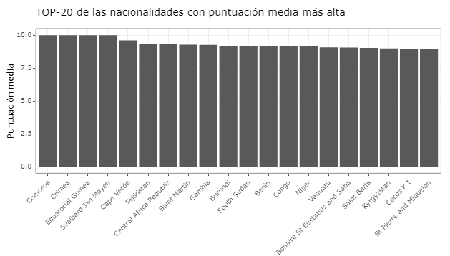
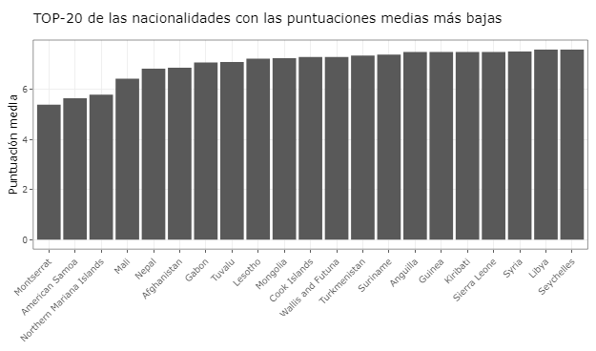
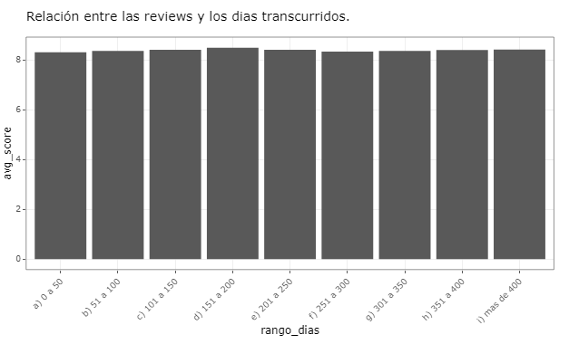
Análisis en R
Por puntuaciones:
Notes:
-1ºGráfica: Se muestra el número de usuarios que han dado una cierta puntuación.
-2º Gráfica( Modificación): ordenamos las nacionalidades por orden de puntuación media descendente.
-3ª Gráfica: ordenamos las nacionalidades por orden de puntuación media ascendente.
-4ª Gráfica:Se puede comprobar que no existe relación distinguible entre las puntuaciones que dejan los usuarios y los días transcurridos desde que abandonó el hotel. Todos dejan una media aproximada de {8-9} puntos.

Slide 10
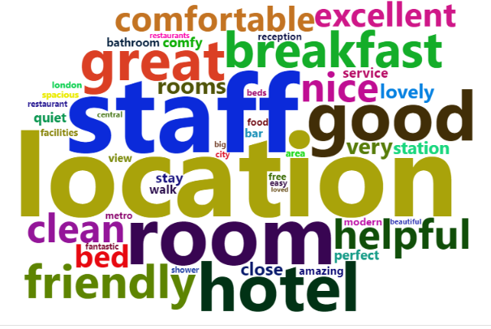
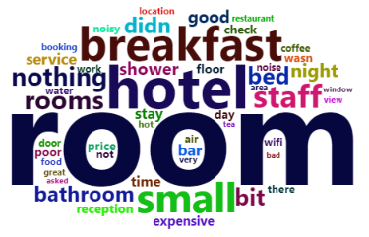
Análisis en R
Nubes de palabras:
VS
Reseñas positivas Reseñas negativas

Slide 11
Índice
Introducción
Análisis en R
Clustering
Tablas de contingencia
Conclusiones
Bibliografía

Slide 12
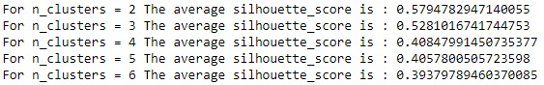
Clustering: Silhouette
Elegir el nº de clusters óptimo: Silhouette (algoritmo en python)
Varias pruebas realizada en base al nº de registros: 1.000,10.000,50.000.
Nº clusters elegido: 4 (prueba de 50.000)
Notes:
-Silhoutte -> mide la compacidad de cluster (elementos juntitos dentro del mismo cluster) y la separacion de elementos de diferentes clusters.
Hicimos también la prueba con 100.000 pero los resultados obtenidos no aportaban mucho más que en la prueba anterior en cuanto al nº de clusters, finalmente nos quedamos con la prueba de 50.000.
-Donde más varía la puntuación que le asigna Silhouette de un cluster a otro es del 3 al 4, por ello decidimos escoger 4 clusters.

Slide 13
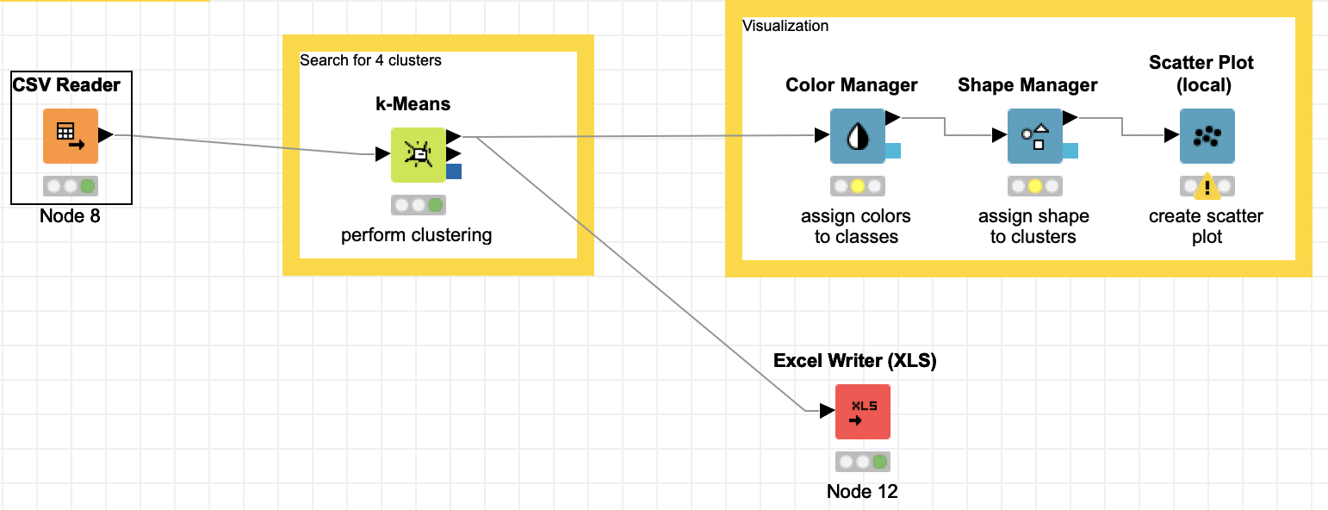
Clustering: Knime
Algoritmo usado: K-means
Variables elegidas para el clustering: puntuación media del hotel y puntuación que da el cliente.
Notes:
-K-means: Algoritmos -> repite hasta convergencia. 1º Escoge k ejemplos como centroide. 2º Asigna a cada ejemplo al centroide mas cercano.
3º Recalcula centroides.

Slide 14
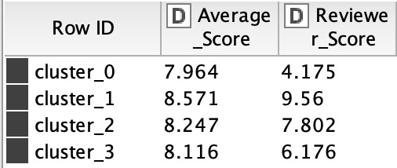
Clustering: Knime
Resultado: cluster 0 es el crítico.
Puntuación media de los hoteles muy buena pero los clientes le están dando puntuaciones muy bajas.
Consecuencia: bajada de puntuación media de los hoteles.
Notes:
Mostramos

Slide 15
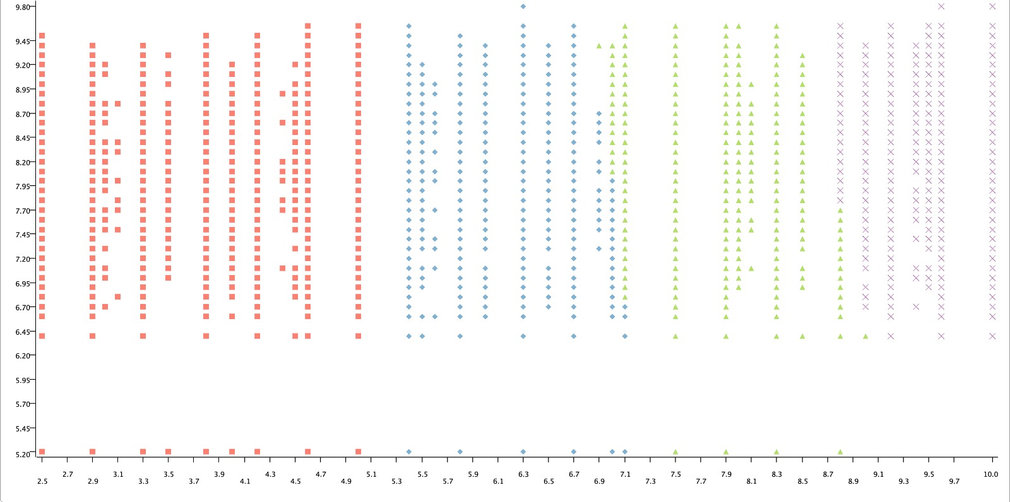
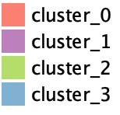
Clustering: Knime
Notes:
Mostramos

Slide 16
Índice
Introducción
Análisis en R
Clustering
Tablas de contingencia
Conclusiones
Bibliografía

Slide 17
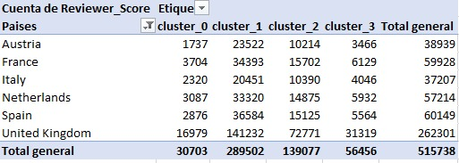
Tablas de contingencia
Exportación de fichero a Excel-> Nos centramos en el cluster 0 (crítico)
Asociación de variables: país al que pertenece el hotel y cluster al que pertenece
Notes:
Recuerda que en el cluster_0 son los que peor puntuacion de media estan recibiendo

Slide 18
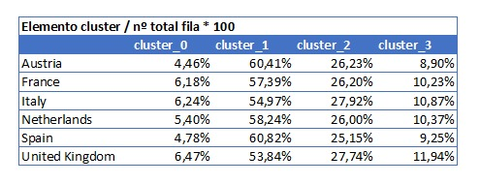
Tablas de contingencia
Resultado: por filas (país)
Notes:
Este porcentaje quiere decir que los hoteles británicos son los peores puntuados, seguido de los Italianos y los franceses.
Recuerda que en el cluster_0 son los que peor puntuacion de media estan recibiendo

Slide 19
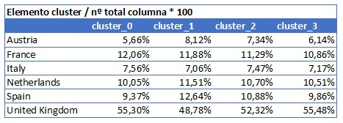
Tablas de contingencia
Resultado: por columnas (cluster)
Notes:
Este porcentaje quiere decir que los hoteles británicos son mayoría en el cluster crítico 0, son los peores puntuados con diferencia, haciendo referencia a la tabla anterior donde se indica que el 6,47% de ese 55,30% son los que peor puntuación consiguen.
Recuerda que en el cluster_0 son los que peor puntuacion de media estan recibiendo

Slide 20
Índice
Introducción
Análisis en R
Clustering
Tablas de contingencia
Conclusiones
Bibliografía

Slide 21
Conclusiones
Hemos podido identificar el cluster crítico para analizarlo y sacar la siguiente información:
Los hoteles británicos con diferencia son los que más puntuaciones bajas reciben por parte de los clientes.
Analizamos la procedencia de los clientes que daban peores puntuaciones pero al haber tantas nacionalidades no llegamos a ningún resultado que fuera representativo.

Slide 22
Índice
Introducción
Análisis en R
Clustering
Tablas de contingencia
Conclusiones
Bibliografía

Slide 23
Bibliografía
Dataset y Script R
https://www.kaggle.com/jiashenliu/515k-hotel-reviews-data-in-europe/data
Silhouette
https://scikit-learn.org/stable/auto_examples/cluster/plot_kmeans_silhouette_analysis.html
Script K-means
Ejemplos de Knime

Slide 24

Gracias por su atención
¿Dudas?

